Slide 1
Модуль 16: Принципы обеспечения безопасности сети
Материалы для инструктора
Введение в сетевые технологии v7.0 (ITN)

Slide 2
Материалы для инструкторов. Модуль 16. Руководство по планированию
Эта презентация PowerPoint состоит двух частей:
Руководство по планированию для инструкторов
  Ознакомительная информация по модулю
  Методические пособия
Презентация перед классом для инструктора
  Дополнительные слайды, которые можно использовать в классе
  Начало на слайде № 10
  Примечание: Перед предоставлением общего доступа удалите руководство по планированию из данной презентации.
  Для получения дополнительной помощи и ресурсов перейдите на домашнюю страницу инструктора и ресурсы курса для этого курса. Вы также можете посетить сайт профессионального развития на netacad.com, официальную страницу Cisco Networking Academy в Facebook или группу FB только для инструкторов.
Notes:
2

Slide 3
В этом модуле
Для облегчения обучения в этот модуль могут быть включены следующие функции в GUI:
Функции | Описание
Анимация | Познакомит учащихся с новыми навыками и понятиями.
Видео | Познакомит учащихся с новыми навыками и понятиями.
«Проверьте свое понимание темы» | Онлайн-контрольная по теме, чтобы помочь ученикам самостоятельно оценить понимание материала.
Интерактивные задания | Задания разных форматов, чтобы помочь ученикам оценить понимание материала.
Проверка синтаксиса | Небольшие симуляции для отработки навыков настройки в командной строке Cisco.
Задания в PT | Моделирование сетей, предназначенных для изучения, приобретения, укрепления и расширения навыков.

Slide 4
В этом модуле (продолжение)
Для облегчения обучения в этот модуль могут быть включены следующие функции:
Функции | Описание
Практические лабораторные работы | Лабораторные работы, предназначенные для работы с физическим оборудованием.
Работа в классе | Они находятся на странице ресурсов для инструкторов. Занятия в классе предназначены для облегчения обучения, обсуждения в классе и совместной работы учащихся.
Контрольная работа по модулю | Работы для самооценки концепций и навыков, полученных в рамках серии тем, представленных в модуле.
Краткое содержание модуля | Конспект материалов модуля.

Slide 5
«Проверьте свое понимание темы»
Упражнения «Проверьте свое понимание темы» предназначены для того, чтобы ученики могли быстро определить, поняли ли они содержание темы и могут ли они переходить к следующей, или им нужно вернуться и пересмотреть текущую тему.
Упражнения «Проверьте свое понимание темы» не влияют на оценки учащихся.
Для этих упражнений нет отдельных слайдов в презентации для инструкторов. Они перечислены в области заметок слайда перед их началом.
Notes:
5

Slide 6
Модуль 16: Задания
Какие задания представлены в этом модуле?
Страница # | Тип задания | Название | Функционал
16.1.4 | Проверьте свое понимание темы | Угрозы и уязвимости IP. | Рекомендовано
16.2.5 | Проверьте свое понимание темы | Сетевые атаки | Рекомендовано
16.2.6 | Лабораторная работа | Изучение угроз безопасности сети | Рекомендовано
16.3.8 | Проверьте свое понимание темы | Нейтрализация сетевых атак | Рекомендовано
16.4.6 | Packet Tracer | Настройка безопасного пароля и протокола SSH | Рекомендовано
16.4.7 | Лабораторная работа | Доступ к сетевым устройствам по протоколу SSH | Рекомендовано
16.5.1 | Packet Tracer | Безопасность сетевых устройств | Рекомендовано
16.5.2 | Лабораторная работа | Обеспечение безопасности сетевых устройств | Рекомендовано
Notes:
6

Slide 7
Модуль 16: Рекомендации
Перед обучением по модулю 16 инструктор должен:
Просмотреть задания и лабораторные работы для этого модуля.
Постараться включить как можно больше вопросов, чтобы привлечь внимание учащихся во время презентации в классе.
Тема 16.1
  Спросите студентов или проведите обсуждение в классе
    О какой еще угрозе вы можете подумать?
    Вы когда-нибудь видели или испытали сбой в физической безопасности? Поделитесь своим опытом, если можете.
Тема 16.2
  Спросите студентов или проведите обсуждение в классе
    Какие методы вы могли бы использовать, чтобы защитить себя от разведывательных атак?
    Можете ли вы представить другие способы проведения атаки типа «отказ в обслуживании» (DoS) и каковы могут быть последствия?
Notes:
7

Slide 8
Модуль 16: Рекомендации (Продолжение)
Тема 16.1
  Спросите студентов или проведите обсуждение в классе
    О какой еще угрозе вы можете подумать?
    Вы когда-нибудь видели или испытали сбой в физической безопасности? Поделитесь своим опытом, если можете.
Тема 16.2
  Спросите студентов или проведите обсуждение в классе
    Какие методы вы могли бы использовать, чтобы защитить себя от разведывательных атак?
    Можете ли вы представить другие способы проведения атаки типа «отказ в обслуживании» (DoS) и каковы могут быть последствия?
Notes:
8

Slide 9
Модуль 16: Рекомендации (Продолжение)
Тема 16.3
  Спросите студентов или проведите обсуждение в классе
    Как можно применить подход «глубокая защита» к сценарию домашней сети?
    Как вы думаете, бухгалтерская часть ААА помогает обеспечить безопасность?
Тема 16.4
  Спросите студентов или проведите обсуждение в классе
    Какие еще способы предоставления пароля вы знаете?
    Службы удаленного терминала - это все, что можно сделать с помощью SSH? Изучите возможности протокола и обсудите.
Notes:
9

Slide 10
Модуль 16: Принципы обеспечения безопасности сети
Введение в сетевые технологии v7.0 (ITN)
Notes:
Программа Сетевой академии Cisco
Введение в сетевые технологии v7.0 (ITN)
Модуль 16: Принципы обеспечения безопасности сети

Slide 11
Задачи модуля
Заголовок модуля: Принципы обеспечения безопасности сети
Цель модуля: Выполнить настройку функций, повышающих уровень безопасности, на коммутаторах и маршрутизаторах.
Заголовок темы | Цель темы
Угрозы безопасности и уязвимости | Объяснить необходимость применения базовых мер безопасности на сетевых устройствах.
Сетевые атаки | Определить уязвимости системы безопасности.
Защита от сетевых атак | Перечислить основные методики снижения рисков.
Обеспечение безопасности устройств | Выполнить настройку сетевых устройств с использованием функций дополнительной защиты для отражения угроз безопасности.
Notes:
11
16 - Принципы обеспечения безопасности сети
16.0.2 - Что я буду изучать в этом модуле?

Slide 12
16.1. Угрозы и уязвимости безопасности
Notes:
16.0 Принципы обеспечения безопасности сети
16.1. Угрозы и уязвимости безопасности

Slide 13
Угрозы и уязвимости системы безопасности
Типы угроз
Атака на сеть может иметь разрушительные последствия с потерей времени и средств в результате повреждения или хищения важной информации и ресурсов. Злоумышленники могут получить доступ к сети, используя уязвимости программного обеспечения, атаки на аппаратное обеспечение, подбор имени пользователя и пароля. Злоумышленников, которые получают доступ, внося изменения в ПО или используя его уязвимости, называют хакерами.
Хакер, получивший доступ к сети, сразу становится источником четырех видов угроз, как показано на рисунке.
  Кража информации
  Утечка данных и их неправомерное использование
  Кража персональных данных
  Прекращение обслуживания
Notes:
16 - Принципы обеспечения безопасности сети
16.1. Угрозы и уязвимости безопасности
16.1.1 – Типы угроз

Slide 14
Угрозы и уязвимости системы безопасности
Типы уязвимостей
Уязвимость — степень незащищенности, свойственная каждой сети и устройству. Некоторая степень уязвимости присуща маршрутизаторам, коммутаторам, настольным компьютерам, серверам и даже устройствам безопасности. Как правило, атакам подвержены такие оконечные устройства, как серверы и настольные компьютеры.
Существует три основных типа уязвимостей:
Технологические уязвимости могут включать в себя слабости протокола TCP/IP, слабые места операционной системы и слабости сетевого оборудования.
  Уязвимости конфигурации могут включать незащищенные учетные записи пользователей, системные учетные записи с ненадежными паролями, неправильно настроенные интернет-службы, незащищенные параметры по умолчанию и неправильно настроенное сетевое оборудование.
  Уязвимости политики безопасности могут включать в себя отсутствие письменной политики безопасности, политики, отсутствие непрерывности проверки подлинности, неприменение логических элементов управления доступом, установку программного и аппаратного обеспечения и изменения, не соответствующие политике, а также несуществующий план аварийного восстановления.
  Все три типа уязвимостей могут быть причиной атак, включая атаки с использованием вредоносного ПО и сетевые атаки.
Notes:
16 - Принципы обеспечения безопасности сети
16.1. Угрозы и уязвимости безопасности
16.1.2. Типы уязвимостей

Slide 15
Угрозы безопасности и уязвимости
Физическая безопасность
Злоумышленник может блокировать доступ к сетевым ресурсам, если их можно повредить на физическом уровне. Имеется четыре класса угроз:
  Угрозы для аппаратного обеспечения — физическое повреждение серверов, маршрутизаторов, коммутаторов, кабельных линий и рабочих станций.
  Угрозы со стороны окружающей среды — предельные температуры (слишком высокие или слишком низкие) или крайние значения влажности (слишком низкая или слишком высокая)
  Электрические угрозы — всплески напряжения, недостаточное напряжение в электрической сети (провалы напряжения), колебания напряжения (шум) и полное отключение электропитания
  Эксплуатационные угрозы — ненадлежащее обращение с ключевыми электрическими компонентами (электростатический разряд), нехватка важных запасных деталей, неправильная прокладка кабелей и ненадлежащая маркировка.
Для решения этих проблем необходимо разработать и осуществить хороший план обеспечения физической безопасности.
Notes:
16 - Принципы обеспечения безопасности сети
16.1. Угрозы и уязвимости безопасности
16.1.3 – Физическая безопасность
16.1.4 –Проверьте свое понимание темы Угрозы и уязвимости IP.

Slide 16
16.2 Сетевые атаки
Notes:
16.0 Принципы обеспечения безопасности сети
16.2 Сетевые атаки

Slide 17
Сетевые атаки
Типы вредоносных программ
Вредоносное ПО ― это вредоносное программное обеспечение (или вредоносный код). Такой код или ПО разрабатывается с целью повредить, разрушить, украсть данные либо причинить вред или совершить незаконные действия в отношении данных, узлов или сетей. Ниже перечислены типы вредоносных программ:
  Вирус - это тип вредоносного ПО, который распространяется путем внедрения своей копии в другую программу, заражая ее и становясь ее частью. Вирусы распространяются с одного компьютера на другой, инфицируя все объекты на своем пути.
  Черви - Похожи на вирусы тем, что они копируют свои функциональные части и могут нанести не меньший ущерб. В отличие от вирусов, для распространения которых обязательно должен быть зараженный файл, черви - отдельные программы, распространяющиеся без участия программы-носителя или человека.
  Троянские кони - Они маскируются под легитимные программы. В отличие от вирусов и червей такие вредоносные программы не распространяются путем заражения других файлов и не реплицируют сами себя. Они самовоспроизводятся. Обязательным условием для их распространения является открытие пользователем почтового вложения или загрузка и запуск файла из Интернета.
Notes:
16 - Принципы обеспечения безопасности сети
16.2 – Сетевые атаки
16.2.1 - Типы вредоносного ПО

Slide 18
Сетевые атаки
Разведывательные атаки
Помимо атак с использованием вредоносного кода сети также могут стать целью различных сетевых атак. Сетевые атаки можно разделить на три основные категории:
  Разведывательные атаки — обнаружение и сопоставление систем, служб или уязвимостей.
  Атаки доступа — несанкционированные неправомерные действия с данными, доступ к системе или использование прав пользователя
  Отказ в обслуживании — отключение или повреждение сетей, систем или служб.
Злоумышленники могут использовать инструменты Интернета, например, программные средства nslookup и whois, которые позволяют с легкостью определить пространство IP-адресов, назначенное определенной корпорации или юридическому лицу. После определения пространства IP-адресов злоумышленник может отправить команду ping для проверки связи с общедоступными IP-адресами, чтобы выявить активные адреса.
Notes:
16 - Принципы обеспечения безопасности сети
16.2 – Сетевые атаки
16.2.2. - Разведывательные атаки

Slide 19
Сетевые атаки
Атаки доступа
Известные уязвимости в сервисах аутентификации, FTP- и веб-сервисах, чтобы получить доступ к учетным записям, базам данных и другой конфиденциальной информации.
Атаки доступа можно разделить на четыре типа:
  Атаки с паролем - Реализованы с использованием грубой силы, троянского коня и снифферов пакетов
  При атаке с злоупотреблением доверия хакер использует несанкционированные привилегии для получения доступа к системе, что может поставить под угрозу цель.
  Переадресация портов - хакер использует взломанную систему в качестве базы для атак на другие целевые объекты. Например, хакер, использующий SSH-протокол (port 22) для подключения к скомпрометированному хосту А. Хост А является доверенным хостом для хоста В, и, следовательно, хакер теперь может использовать для доступа к этому хосту протокол Telnet (port 23).
  Атака через посредника хакер располагается между двумя доверяемыми объектами, чтобы читать, изменять или перенаправлять данные, которыми они обмениваются.
Notes:
16 - Принципы обеспечения безопасности сети
16.2 – Сетевые атаки
16.2.3 - Атаки доступа

Slide 20
Сетевые атаки
Атаки типа «отказ в обслуживании» (DoS-атаки)
Атаки типа DoS-атаки широко распространены, и их последствия устранить труднее всего. Однако ввиду простоты реализации DoS-атак и потенциально существенного вреда от них администраторы безопасности должны уделять таким атакам особое внимание.
DoS-атаки могут принимать различные формы. Такие атаки, потребляя системные ресурсы, мешают авторизованным пользователям использовать службу. Для предотвращения DoS-атак важно следить, чтобы на компьютере были установлены актуальные обновления для системы безопасности как для ОС, так и для приложений.
DoS-атаки представляют высокий риск, поскольку могут легко нарушить обмен информацией и вести к крупным потерям времени и средств. Проводить такие атаки относительно несложно, это под силу даже неопытным злоумышленникам.
Распределенные атаки типа DDoS похожи на DoS-атаки, но проводятся скоординировано из нескольких источников. Например, злоумышленник создает сеть зараженных хостов, известных как зомби. Сеть зомби называется ботнетом. Злоумышленник использует программу командования и управления (CnC), чтобы инструктировать ботнет зомби выполнять DDoS-атаку.
Notes:
16 - Принципы обеспечения безопасности сети
16.2 – Сетевые атаки
16.2.4 – Атака типа «отказ в обслуживании»
16.2.5 – Проверьте свое понимание темы Сетевые атаки

Slide 21
Сетевые атаки
Лабораторная работа. Изучение угроз безопасности сети
В этой лабораторной работе вы выполните следующие задачи.
  Часть 1. Изучение веб-сайта SANS
  Часть 2. Определение новых угроз безопасности сети
  Часть 3. Подробное описание отдельной угрозы безопасности сети
Notes:
16 - Принципы обеспечения безопасности сети
16.2 – Сетевые атаки
16.2.6 – Лабораторная работа. - Изучение угроз безопасности сети

Slide 22
16.3 Защита от сетевых атак
Notes:
16.0 Принципы обеспечения безопасности сети
16.3 Защита от сетевых атак

Slide 23
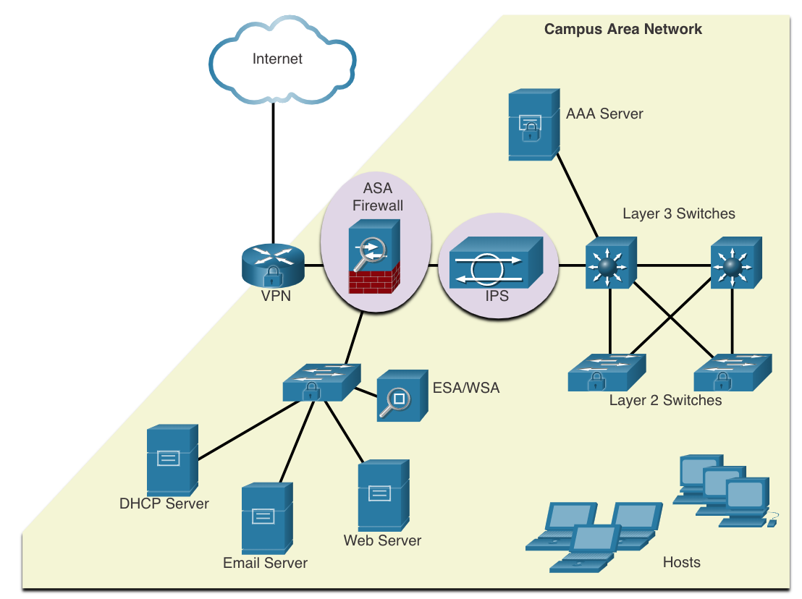
Нейтрализация сетевых атак
Углубленный подход к защите подход к защите
Чтобы снизить уровень сетевых атак, сначала необходимо обеспечить безопасность устройств, включая маршрутизаторы, коммутаторы, серверы и хосты. Одним из решений является использование углубленного подхода к обеспечению безопасности, также известного как многоуровневый подход. Такой подход предполагает совместную работу сетевых устройств и сервисов.
Для защиты пользователей и активов от угроз TCP/IP реализовано несколько устройств и служб безопасности.
  VPN
  Межсетевой экран ASA
  IPS
  ESA/WSA
  Сервер AAA
Notes:
16 - Принципы обеспечения безопасности сети
16.3 – Защита от сетевых атак
16.3.1 – Углубленный подход к защите

Slide 24
Нейтрализация сетевых атак
Сохранение резервных копий
Резервное копирование данных —эффективный способ защиты данных от потери. Регулярно выполняйте резервное копирование, как определено в политике безопасности. Резервные копии данных обычно хранятся отдельно, чтобы защитить носитель с резервными копиями на случай, если что-либо произойдет в основном помещении.
В таблице приведены соображения по резервному копированию и их описания.
Рассмотрение | Описание
Частота | Регулярно выполняйте резервное копирование, как определено в политике безопасности. Полное резервное копирование может занять длительное время.
Хранение | Всегда проверяйте резервные копии, чтобы обеспечить целостность данных и проверить процедуры восстановления файлов.
Безопасность | Необходимо переносить резервные копии в автономное хранилище ежедневно, еженедельно или ежемесячно в соответствии с политикой безопасности.
Проверка | Резервные копии должны быть защищены с помощью надежных паролей. Пароль необходим для восстановления данных.
Notes:
16 - Принципы обеспечения безопасности сети
16.3 – Защита от сетевых атак
16.3.2 Сохранение резервных копий

Slide 25
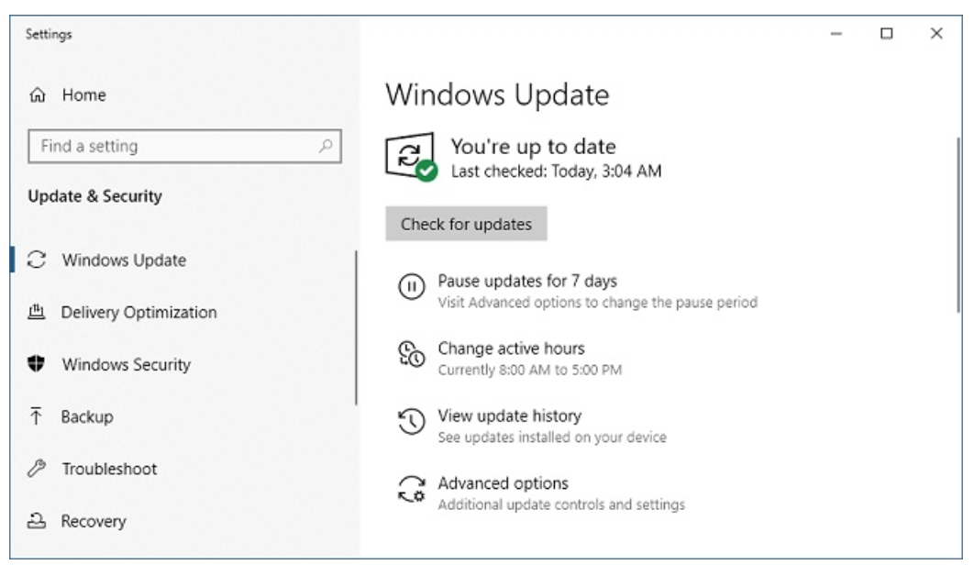
Защита от сетевых атак
Обновление и установка исправлений
По мере появления нового вредоносного ПО предприятиям рекомендуется постоянно следить за обновлением антивирусного ПО до последних версий.
Наиболее действенный метод минимизации последствий атаки вируса-червя — загрузить обновления для системы безопасности с сайта поставщика ОС и установить соответствующие обновления на все уязвимые копии систем.
Одно из решений для управления критически важными исправлениями безопасности заключается в том, чтобы убедиться, что все конечные системы автоматически загружают обновления.
Notes:
16 - Принципы обеспечения безопасности сети
16.3 – Защита от сетевых атак
16.3.3 – Обновление и установка исправлений

Slide 26
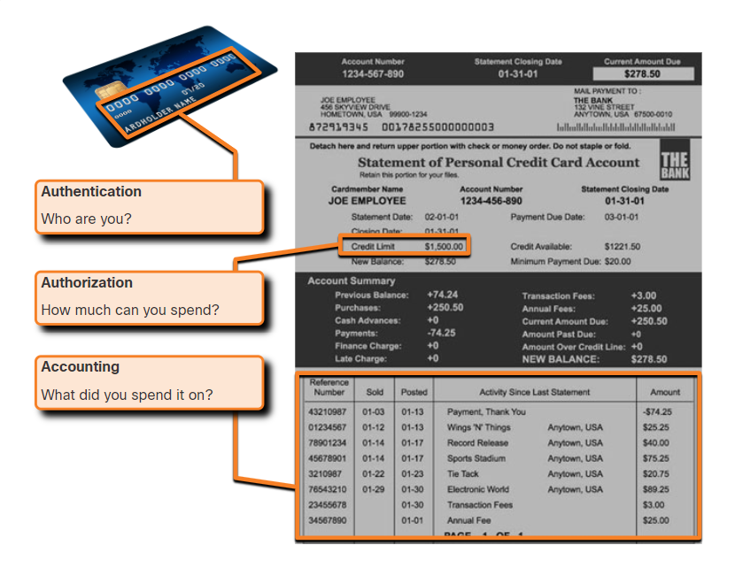
Защита от сетевых атак
Аутентификация, авторизация и учет
Такие службы по обеспечению сетевой безопасности, как аутентификация, авторизация и учет (ААА), являются базовой инфраструктурой, которая устанавливает средства контроля доступа на каком-либо сетевом устройстве.
Сочетание служб аутентификации, авторизации и учета — это метод, позволяющий контролировать вход разрешенных пользователей (аутентификация), какие действия они могут выполнять, находясь в сети (авторизация), а также следить за их действиями во время доступа к сети (учет).
Концепция служб аутентификации, авторизации и учета (AAA) похожа на использование кредитной карты.
Notes:
16 - Принципы обеспечения безопасности сети
16.3 – Защита от сетевых атак
16.3.4. Аутентификация, авторизация и учет

Slide 27
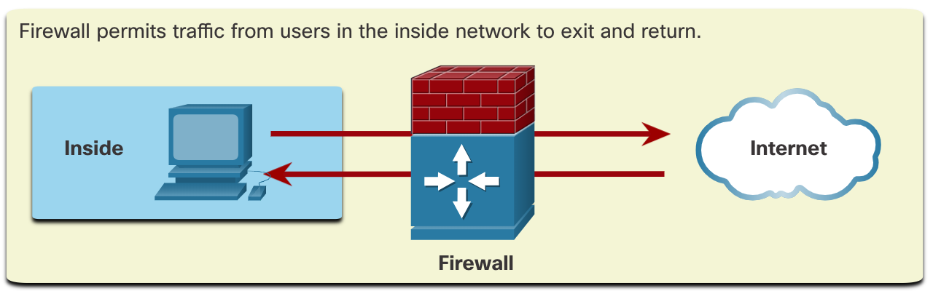
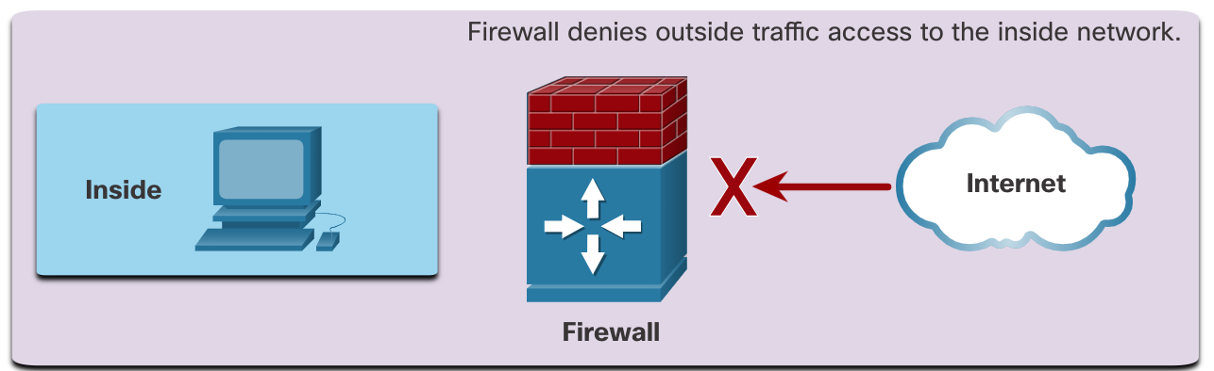
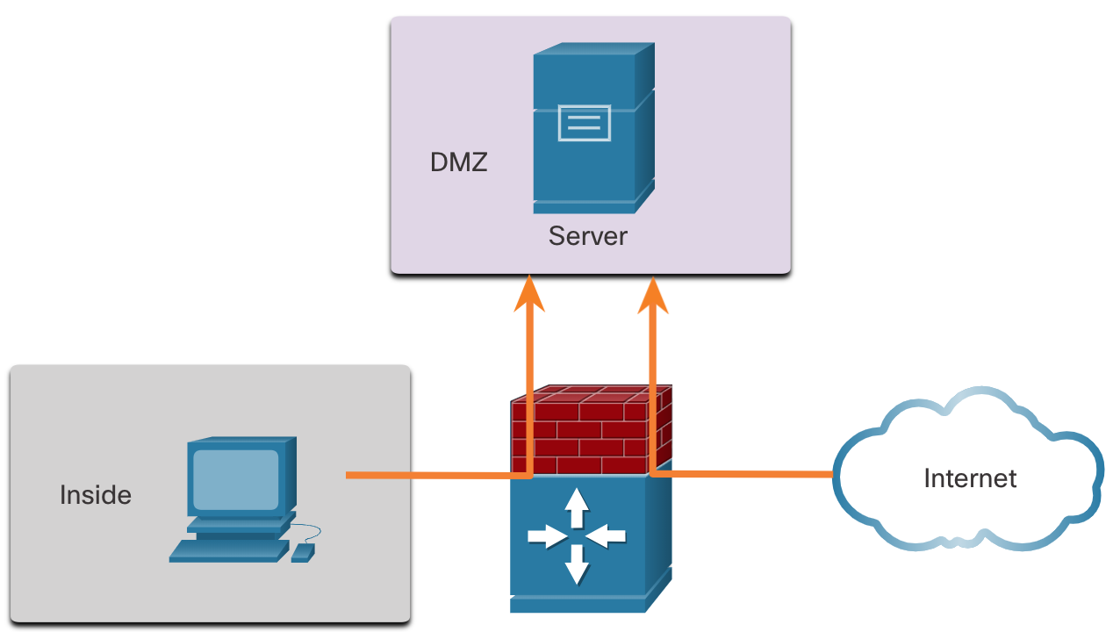
Защита от сетевых атак
Межсетевые экраны
Межсетевой экран ставится между двумя (или более) сетями и контролирует трафик между ними, а также позволяет предотвратить несанкционированный доступ.
Межсетевой экран может позволить внешним пользователям управлять доступом к определенным службам. Например, серверы, доступные внешним пользователям, обычно размещаются в специальной сети, которая называется демилитаризованной зоной (DMZ). DMZ позволяет администратору применять определенные политики для хостов, подключенных к этой сети.
Notes:
16 - Принципы обеспечения безопасности сети
16.3 – Защита от сетевых атак
16.3.5 - Межсетевые экраны

Slide 28
Защита от сетевых атак
Типы межсетевых экранов
Решения для межсетевых экранов собраны в различные комплекты. В брандмауэрах используются различные методы для определения разрешения или запрета доступа к сети. В этот список входят следующие продукты:
  Фильтрация пакетов — запрет или разрешение доступа на основе IP- или MAC-адресов.
  Фильтрация по приложениям — запрет или разрешение доступа для конкретных типов приложений на основе номеров портов.
  Фильтрация по URL-адресам — запрет или разрешение доступа к веб-сайтам на основе конкретных URL-адресов или ключевых слов.
  Анализ пакетов с учетом состояний соединений (SPI) — входящие пакеты должны представлять собой легитимные отклики на запросы внутренних узлов. Незапрошенные пакеты блокируются, если они не разрешены в явном виде. SPI также предоставляет возможность распознавать и блокировать конкретные типы атак, например атаку типа «отказ в обслуживании» (DoS-атака).
Notes:
16 - Принципы обеспечения безопасности сети
16.3 – Защита от сетевых атак
16.3.6 — Типы межсетевых экранов

Slide 29
Защита от сетевых атак
Безопасность оконечных устройств
Оконечное устройство, или узел, представляет собой отдельную компьютерную систему или устройство, которое выступает в роли клиента сети. К наиболее распространенным оконечным устройствам относятся ноутбуки, настольные компьютеры, серверы и смартфоны и планшеты.
Защита оконечных устройств — одна из наиболее сложных задач, входящих в обязанности администратора сети, поскольку в данном случае имеет значение человеческий фактор. Компании необходимо разработать и тщательно задокументировать соответствующие политики и ознакомить с ними сотрудников.
Сотрудников необходимо обучить правильно использовать сеть. Политики зачастую подразумевают использование антивирусного ПО и меры предотвращения несанкционированного вторжения на узел. Комплексные решения для защиты оконечных устройств используют функции контроля доступа к сети.
Notes:
16 - Принципы обеспечения безопасности сети
16.3 – Защита от сетевых атак
16.3.7 Безопасность оконечных устройств
16.3.8 — Проверьте свое понимание — Нейтрализация сетевых атак

Slide 30
16.4 Безопасность устройств
Notes:
16.0 Принципы обеспечения безопасности сети
16.4 Безопасность устройств

Slide 31
Безопасность устройств
Cisco AutoSecure
При установке на устройство новой ОС настройки системы безопасности имеют значения по умолчанию. В большинстве случаев этого недостаточно. В маршрутизаторах Cisco для обеспечения безопасности системы можно использовать функцию Cisco AutoSecure.
Кроме того, существует ряд простых шагов, которые можно применить для большинства ОС:
  Установленные по умолчанию логины и пароли необходимо немедленно изменить.
  Доступом к системным ресурсам должны обладать только лица, наделенные соответствующими правами.
  Все невостребованные службы и приложения при возможности необходимо отключить или удалить.
  Зачастую устройства, полученные от производителя, до отгрузки хранились на складе в течение определенного периода, и поэтому на них не установлены актуальные обновления. Прежде чем внедрять любое ПО, важно сначала его обновить и установить любые имеющиеся обновления для системы безопасности.
Notes:
16 - Принципы обеспечения безопасности сети
16.4 — Безопасность устройств
16.4.1 — Cisco AutoSecure

Slide 32
Безопасность устройств
Пароли
Для защиты сетевых устройств необходимо использовать надежные пароли. Ниже приведены стандартные рекомендации по выбору пароля.
  Используйте пароль длиной не менее 8 символов (предпочтительно 10 и более символов).
  Выбирайте сложные пароли. Включайте в пароль комбинацию букв в верхнем и нижнем регистре, цифр, специальных символов и пробелов (если допускается их использование).
  Избегайте использования паролей на основе повторений, обычных слов из словаря, последовательностей букв или цифр, имени пользователя, имен родственников и домашних животных, биографических данных (дата рождения, номер паспорта, имена родителей и пр.).
  Допустите в пароле намеренную ошибку. Например, Ivanov = Ivonov = 1vOnov.
  Периодически меняйте пароли.
  Не записывайте пароли на бумаге и не оставляйте их в легко доступных местах.
  Маршрутизаторы Cisco игнорируют начальные пробелы в паролях, но пробелы после первого символа учитываются. Таким образом, один из способов создать надежный пароль — использовать пробел в пароле и задать фразу, состоящую из нескольких слов. Это называется парольной фразой. Парольную фразу зачастую проще запомнить, чем обычный пароль. Парольная фраза также имеет большую длину, чем простой пароль, и ее сложнее подобрать.
Notes:
16 - Принципы обеспечения безопасности сети
16.4 — Безопасность устройств
16.4.2 - Пароли

Slide 33
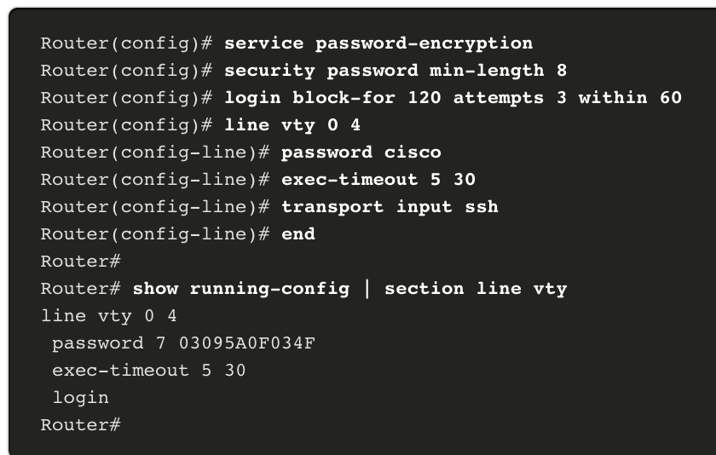
Безопасность устройств
Расширенная защита пароля
Существует ряд действий, которые можно выполнить, чтобы обеспечить сохранность пароля в тайне на маршрутизаторах и коммутаторах включающих следующее:
  Чтобы зашифровать пароли, используйте команду глобальной конфигурации service password-encryption.
  Установите минимально допустимую длину пароля с помощью команды security password min-length .
  Обнаружьте атаки с использованием пароля грубой силы с помощью команды login block for # attempts # within #
  Отключение доступа к неактивному привилегированному режиму EXEC через определенное время (exec-timeout) .
Notes:
16 - Принципы обеспечения безопасности сети
16.4 — Безопасность устройств
16.4.3 – Расширенная защита пароля

Slide 34
Безопасность устройств
Активация подключения по SSH
Настройка поддержки протокола SSH выполняется в четыре этапа:
Настройте уникальное имя хоста устройства.
Настройте доменное имя IP с помощью команды ip-domain name.
Создайте ключ для шифрования SSH-трафика. SSH шифрует трафик между источником и получателем. Однако для этого уникальный ключ проверки подлинности должен быть создан с помощью команды глобальной конфигурации crypto key generate rsa general-keys modulus bits. Следует лишь отметить, что модуль определяет размер ключа, который может быть в диапазоне от 360 бит до 2048 бит. Чем больше значение бита, тем безопаснее ключ. Однако большие значения битов также требовать больше времени для шифрования и расшифровки информации. Минимальная рекомендуемая длина модуля — 1024 бит.
Проверьте или создайте запись локальной базы данных. Создайте учетную запись пользователя в локальной базе данных с помощью команды username.
Пользователи проходят аутентификацию в локальной базе данных. Используйте команду конфигурации login local для проверки подлинности строки vty в локальной базе данных.
Включите входящие сеансы SSH с использованием vty. По умолчанию сеанс ввода не разрешен на линиях vty. Можно указать несколько протоколов, включая Telnet и SSH, используя команду transport input [ssh | telnet].
Notes:
16 - Принципы обеспечения безопасности сети
16.4 — Безопасность устройств
16.4.4 - Активация подключения по SSH

Slide 35
Безопасность устройств
Отключите неиспользуемые службы.
Маршрутизаторы и коммутаторы Cisco запускаются с большим списком активных служб, которые могут потребоваться или не потребоваться при работе в сети. Отключите все неиспользуемые службы, чтобы сохранить системные ресурсы, такие как ЦП и ОЗУ, и предотвратить использование этих служб злоумышленниками.
Тип служб, которые по умолчанию включен, зависит от версии IOS. Например, IOS-XE обычно имеет открытые только порты HTTPS и DHCP. Это можно проверить с помощью команды show ip ports all .
В версиях IOS, предшествующих IOS-XE, используется команда show control-plane host open ports.
Notes:
16 - Принципы обеспечения безопасности сети
16.4 — Безопасность устройств
16.4.5 – Отключите неиспользуемые службы

Slide 36
Безопасность устройств
Packet Tracer. Настройка безопасного пароля и протокола SSH
В этом задании Packet Tracer вы будете настраивать пароли и SSH:
Администратор сети обратился к вам с просьбой подготовить RTA и SW1 для развертывания. Перед его подключением к сети необходимо активировать функции безопасности.
Notes:
16 - Принципы обеспечения безопасности сети
16.4 — Безопасность устройств
16.4.6 – Packet Tracer - Настройка безопасного пароля и протокола SSH

Slide 37
Безопасность устройств
Лабораторная работа. Доступ к сетевым устройствам по протоколу SSH
В этой лабораторной работе вы выполните следующие задачи.
Часть 1. Настройка основных параметров устройства
Часть 2. Настройка маршрутизатора для доступа по протоколу SSH
Часть 3. Настройка коммутатора для доступа по протоколу SSH
Часть 4. SSH через интерфейс командной строки (CLI) коммутатора
Notes:
16 - Принципы обеспечения безопасности сети
16.4 — Безопасность устройств
16.4.7 — Лабораторная работа. - Доступ к сетевым устройствам по протоколу SSH

Slide 38
16.5 Практика и контрольная работа модуля
Notes:
16.0 Принципы обеспечения безопасности сети
16.5 Практика и контрольная работа модуля

Slide 39
Практика модуля и контрольная работа
Packet Tracer — Безопасность сетевых устройств
В этом задании вы будете настраивать маршрутизатор и коммутатор на основе списка требований.
Notes:
16 - Принципы обеспечения безопасности сети
16.5 – Практика и контрольная работа модуля
16.5.1 — Packet Tracer - Безопасность сетевых устройств

Slide 40
Практика модуля и контрольная работа
Лабораторная работа — Безопасность сетевых устройств
В этой лабораторной работе вы выполните следующие задачи.
Настройка основных параметров устройств
Настройка базовых мер безопасности на маршрутизаторе
Настройка базовых мер безопасности на коммутаторе
Notes:
16 - Принципы обеспечения безопасности сети
16.5 – Практика и контрольная работа модуля
16.5.2 – Лабораторная работа - Обеспечение безопасности сетевых устройств

Slide 41
Практика и контрольная работа модуля
Что я изучил в этом модуле?
Хакер, получивший доступ в сеть, становится источником хищения информации, хищения данных, потери данных, манипуляций и прекращения обслуживания.
Три основных уязвимостей: технологии, конфигурация, и политика безопасности
Четыре класса физических угроз: аппаратный, окружающая среда, электрический и техническое обслуживание.
Вредоносное ПО. Такой код или ПО разрабатывается с целью повредить, разрушить, украсть данные либо причинить вред или совершить незаконные действия в отношении данных, узлов или сетей. К ним можно отнести вирусы, черви и программы-трояны.
Сетевые атаки можно разделить на три основные категории: разведывательная атака, атака доступа и атака типа «отказ в обслуживании» (DoS-атака).
Чтобы снизить уровень сетевых атак, сначала необходимо обеспечить безопасность устройств, включая маршрутизаторы, коммутаторы, серверы и хосты. Организации используют углубленный подход к защите сети.
Для защиты пользователей и активов организации от угроз TCP/IP реализовано несколько устройств и служб безопасности: VPN-маршрутизатор, межетевой экан ASA, IPS, ESA/WSA и серверы-ААА
Notes:
16 - Принципы обеспечения безопасности сети
16.5 – Практика и контрольная работа модуля
16.5.3 - Что я изучил в этом модуле?

Slide 42
Практика и контрольная работа модуля
Что я изучил в этом модуле? (продолжение)
Инфраструктурные устройства должны иметь резервные копии файлов конфигурации и образов IOS на FTP или аналогичном файловом сервере.
Наиболее действенный метод минимизации последствий атаки вируса-червя — загрузить обновления для системы безопасности с сайта поставщика операционной системы и установить соответствующие обновления на все уязвимые копии систем.
Сочетание служб аутентификации, авторизации и учета — это метод, позволяющий контролировать вход разрешенных пользователей (аутентификация), какие действия они могут выполнять, находясь в сети (авторизация), а также следить за их действиями во время доступа к сети (учет).
Межсетевой экран ставится между двумя (или более) сетями и контролирует трафик между ними, а также позволяет предотвратить несанкционированный доступ.
Защита конечных устройств имеет решающее значение для сетевой безопасности. Компания должна иметь хорошо документированные политики, которые могут включать использование антивирусного программного обеспечения и предотвращение вторжения в хост.
Notes:
16 - Принципы обеспечения безопасности сети
16.5 – Практика и контрольная работа модуля
16.5.3 - Что я изучил в этом модуле? (продолжение)
16.5.4 – Контрольная по модулю - Принципы обеспечения безопасности сети

Slide 43
Практика и контрольная работа модуля
Что я изучил в этом модуле? (продолжение)
В маршрутизаторах Cisco для обеспечения безопасности системы можно использовать функцию Cisco AutoSecure. Для большинства ОС имена пользователей и пароли по умолчанию должны быть изменены немедленно, доступ к системным ресурсам должен быть ограничен только лицами, уполномоченными использовать эти ресурсы, а любые ненужные службы и приложения должны быть отключены и удалены, когда это возможно.
Для защиты сетевых устройств необходимо использовать надежные пароли. Парольную фразу зачастую проще запомнить, чем обычный пароль. Парольная фраза также имеет большую длину, чем простой пароль, и ее сложнее подобрать.
Для маршрутизаторов и коммутаторов шифруйте все пароли открытого текста, устанавливая минимально допустимую длину пароля, сдерживайте атаки на взлом паролей методом грубой силы и отключайте неактивный доступ в привилегированный режим EXEC по истечении указанного времени.
Настройте соответствующие устройства для поддержки SSH и отключите неиспользуемые службы.
Notes:
16 - Принципы обеспечения безопасности сети
16.5 – Практика и контрольная работа модуля
16.5.3 - Что я изучил в этом модуле? (продолжение)
16.5.4 – Контрольная по модулю - Принципы обеспечения безопасности сети

Slide 44
Модуль 16: Принципы обеспечения безопасности сети
Новые термины и команды
threat actor
malware
reconnaissance attacks
access attacks
defense-in-depth
authentication, authorization, and accounting (AAA)
demilitarized zone (DMZ)
Cisco AutoSecure
passphrase
service password-encryption
security passwords min-length
login block-for
exec-timeout
crypto key generate rsa general-keys modulus
username password | secret
login local
transport input ssh
show ip ports all
show control-plan host open-ports

